Slide 1
Seleção de microbacias para conservação na bacia hidrográfica do rio das velhas, minas gerais
Programa de Conservação Ambiental & Produção de Água

Slide 2
METODOLOGIA
1. Espacialização e delimitação dos mananciais indicados
Par de coordenadas de referência do manancial indicado
Arquivos vetoriais de Ottobacias – Base Hidrográfica Ottocodificada Multiescalas (ANA, 2017)
Arquivos vetoriais da Rede Hidrográfica Ottocodificada – Base Hidrográfica Ottocodificada Multiescalas (ANA, 2017)
2. Análise de Critérios Socioambientais prioritários
Seleção dos critérios pelos representantes
Verificação dos critérios

Slide 3
CRITÉRIOS POR REGIÃO HIDROGRÁFICA ALTO VELHAS
Eixo Socioeconômico:
1. Baixo índice de desenvolvimento humano no(s) município(s) de localização da microbacia;
2. Arrecadação, com ICMS ecológico, no(s) município(s) de localização da microbacia é superior à média do Estado;
3. O valor médio mensal pago pelo Bolsa Família no(s) município(s) onde a microbacia está inserida é superior à média do Estado;
4. Existência de convênios da Prefeitura com a EMATER, para suporte técnico Estado (1)
Eixo de Governança Territorial:
1. Existência de área de conflito pelo uso da água declarada na microbacia;
2. Existência de outorgas obtidas para fins de abastecimento público na microbacia;
3. Pelo menos 70%, em termos de território, das propriedades da microbacia estão cadastradas no CAR;
4. Existência de Políticas de pagamentos por serviços ambientais aprovada no âmbito municipal (lei ou decreto) aplicável à microbacia.
Eixo Hidrológico:
1. Predominância de áreas contendo solos com elevada capacidade de infiltração e armazenamento de água (latossolos e nitossolos);
2. Microbacia cuja vazão específica seja inferior à vazão específica média da UTE;
3. Microbacia que tenha alta/muito alta predominância de erodibilidade dos solos (base EMBRAPA);
4. Microbacia que não disponha de estruturas de regularização de vazão com outorga de direito de uso da água.
Eixo Biótico:
1. Densidade de cobertura vegetal nativa da microbacia é inferior à densidade de cobertura vegetal nativa da UTE;
2. Inserção total ou parcialmente da microbacia em área considerada prioritária para conservação;
3. Presença de trechos de rios considerados como de preservação permanente na microbacia;
4. Município(s) inserido(s) na microbacia contém um número de espécies catalogadas superior à média do Estado.

Slide 4
CRITÉRIOS POR REGIÃO HIDROGRÁFICA MÉDIO ALTO VELHAS
Eixo Socioeconômico:
1. Arrecadação, com ICMS ecológico, no(s) município(s) de localização da microbacia é superior à média do Estado;
2. Município (s) da microbacia de interesse cuja maior parcela do PIB local provém da agropecuária;
3. Existência de Associação de Produtores Rurais legalmente constituída na microbacia(1)
4. Existência de convênios da Prefeitura com a EMATER, para suporte técnico(1)
Eixo de Governança Territorial:
1. Existência de área de conflito pelo uso da água declarada na microbacia;
2. Existência de outorgas obtidas para fins de abastecimento público na microbacia;
3. Pelo menos 70%, em termos de território, das propriedades da microbacia estão cadastradas no CAR;
4. Composição de consórcio ou associação de usuários de água legalmente constituída na microbacia. (1)
Eixo Hidrológico:
1. Predominância de áreas contendo solos com elevada capacidade de infiltração e armazenamento de água (latossolos e nitossolos);
2. Declividade média da microbacia de interesse igual ou superior a 20%;
3. Microbacia que tenha alta/muito alta predominância de erodibilidade dos solos (base EMBRAPA);
4. Microbacia que não disponha de estruturas de regularização de vazão com outorga de direito de uso da água.
Eixo Biótico:
1. Presença de alguma Unidade de Conservação (UC) inserida total ou parcialmente na microbacia;
2. Densidade de cobertura vegetal nativa da microbacia é inferior à densidade de cobertura vegetal nativa da UTE;
3. Inserção total ou parcialmente da microbacia em área considerada prioritária para conservação;
4. Presença de trechos de rios considerados como de preservação permanente na microbacia;

Slide 5
CRITÉRIOS POR REGIÃO HIDROGRÁFICA MÉDIO BAIXO VELHAS
Eixo Socioeconômico:
1. Baixo Índice de Desenvolvimento Humano (IDH) nos municípios de localização da microbacia
2. Arrecadação, com ICMS ecológico, no(s) município(s) de localização da microbacia é superior à média do Estado;
3. O valor médio mensal pago pelo Bolsa Família no(s) município(s) onde a microbacia está inserida é superior à média do Estado
4. Existência de convênios da Prefeitura com a EMATER, para suporte técnico⁽¹⁾
Eixo de Governança Territorial:
1. Existência de área de conflito pelo uso da água declarada na microbacia;
2. Existência de outorgas obtidas para fins de abastecimento público na microbacia;
3. Pelo menos 70%, em termos de território, das propriedades da microbacia estão cadastradas no CAR;
4. Existência de Políticas de pagamentos por serviços ambientais aprovada no âmbito municipal (lei ou decreto) aplicável à microbacia
Eixo Hidrológico:
1. Predominância de áreas contendo solos com elevada capacidade de infiltração e armazenamento de água (latossolos e nitossolos);
2. Declividade média da microbacia de interesse igual ou superior a 20%;
3. Microbacia que tenha alta/muito alta predominância de erodibilidade dos solos (base EMBRAPA);
4. Microbacia que tenha em seu território corpos hídricos classificados como de classe especial ou classe 1.
Eixo Biótico:
1. Presença de alguma Unidade de Conservação (UC) inserida total ou parcialmente na microbacia;
2. Inserção total ou parcialmente da microbacia em área considerada prioritária para conservação;
3. Existência de curso d’água considerado como berçário de reprodução pesqueira na microbacia;
4. Município(s) inserido(s) na microbacia contém um número de espécies catalogadas superior à média do Estado

Slide 6
CRITÉRIOS POR REGIÃO HIDROGRÁFICA BAIXO VELHAS
Eixo Socioeconômico:
1. PIB per capita no(s) município(s) de localização da microbacia é inferior ao do Estado
2. Município (s) da microbacia de interesse cuja maior parcela do PIB local provém da agropecuária;
3. Existência de Associação de Produtores Rurais legalmente constituída na microbacia⁽¹⁾
4. Existência de convênios da Prefeitura com a EMATER, para suporte técnico⁽¹⁾
Eixo de Governança Territorial:
1. A microbacia possui Zoneamento Ambiental Produtivo (ZAP) aprovado⁽¹⁾
2. Existência de outorgas obtidas para fins de abastecimento público na microbacia;
3. Pelo menos 70%, em termos de território, das propriedades da microbacia estão cadastradas no CAR;
4. Existência de Políticas de pagamentos por serviços ambientais aprovada no âmbito municipal (lei ou decreto) aplicável à microbacia
Eixo Hidrológico:
1. Predominância de áreas contendo solos com elevada capacidade de infiltração e armazenamento de água (latossolos e nitossolos);
2. Declividade média da microbacia de interesse igual ou superior a 20%;
3. Microbacia cuja vazão específica seja inferior à vazão específica média da UTE;
4. Microbacia que tenha alta/muito alta predominância de erodibilidade dos solos (base EMBRAPA);
Eixo Biótico:
1. Densidade de cobertura vegetal nativa da microbacia é inferior à densidade de cobertura vegetal nativa da UTE;
2. Inserção total ou parcialmente da microbacia em área considerada prioritária para conservação;
3. Presença de trechos de rios considerados como de preservação permanente na microbacia;
4. Existência de viveiro florestal público operante no município ⁽¹⁾

Slide 7
CRITÉRIOS POR EIXO TEMÁTICO

Slide 8
SOCIOECONOMIA
PIB per capita no(s) município(s) de localização da microbacia é inferior ao do Estado
Região
Baixo Velhas
Fonte
IBGE, 2018

Slide 9
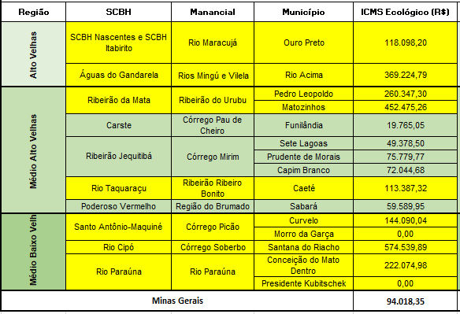
SOCIOECONOMIA
Arrecadação, com ICMS ecológico, no(s) município(s) de localização da microbacia é superior à média do Estado
Regiões
Alto Velhas
Médio Alto Velhas
Médio Baixo Velhas
Fonte
Diretoria de Estatística
e Informações da
Fundação João Pinheiro
(DIREI/FJP, 2021)

Slide 10
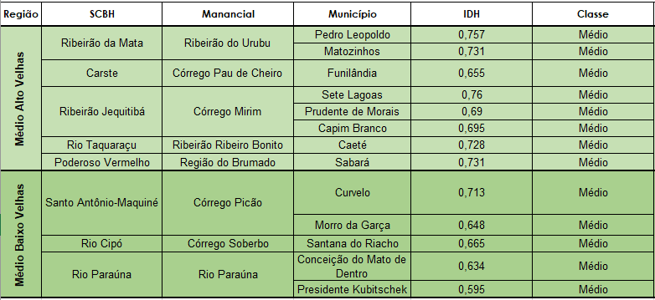
SOCIOECONOMIA
Baixo índice de desenvolvimento humano no(s) município(s) de localização da microbacia
Regiões
Médio Alto Velhas
Médio Baixo Velhas
Fonte
IBGE, 2010

Slide 11
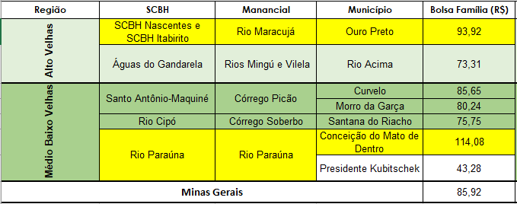
SOCIOECONOMIA
O valor médio mensal pago pelo Bolsa Família no(s) município(s) onde a microbacia está inserida é superior à média do Estado
Regiões
Alto Velhas
Médio Baixo Velhas
Fonte
Ministério da Cidadania,
Folha de Pagamento do
Programa Bolsa Família
(07/2021)

Slide 12
SOCIOECONOMIA
Município(s) da microbacia de interesse cuja maior parcela do PIB local provém da agropecuária
Regiões Fonte
Médio Alto Velhas IBGE, 2018
Baixo Velhas

Slide 13
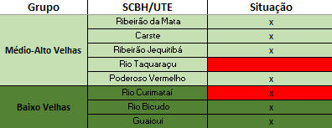
SOCIOECONOMIA
Existência de associação de produtores rurais legalmente constituída na microbacia(1)
Regiões
Médio Alto Velhas
Baixo Velhas
Fonte
Subcomitês

Slide 14
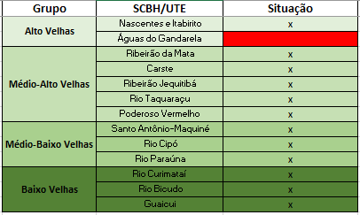
SOCIOECONOMIA
Existência de convênios da Prefeitura com a EMATER, para suporte técnico(1)
Regiões
Alto Velhas
Médio Alto Velhas
Médio Baixo
Baixo Velhas
Fonte
Subcomitês

Slide 15
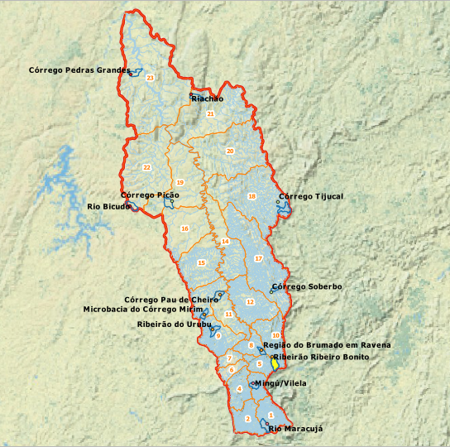
GOVERNANÇA TERRITORIAL
Existência de área de conflito pelo uso da água declarada na microbacia
Regiões
Alto Velhas
Médio Alto Velhas
Médio Baixo
Fonte
IGAM, 2017
Resultado
SCBH Rio Taquaraçu - Ribeirão Ribeiro Bonito

Slide 16
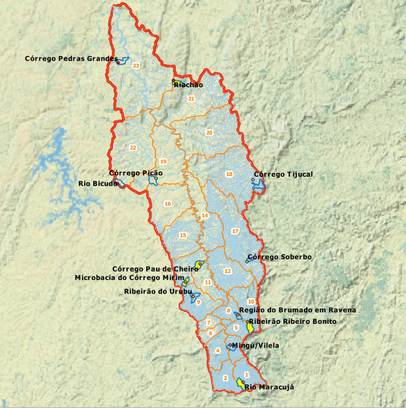
GOVERNANÇA TERRITORIAL
Existência de outorgas obtidas para fins de abastecimento público na microbacia
Regiões
Alto Velhas
Médio Alto Velhas
Médio Baixo Velhas
Baixo Velhas
Fonte
IGAM, 2013 e ANA, 2017
Resultado
SCBH Nascentes e Itabitiro - Rio
Maracujá
SCBH Carste – Córrego Pau de Cheiro
SCBH Jequitibá – Córrego Mirim
SCBH Rio Taquaraçu – Ribeirão Ribeiro Bonito
SCBH Rio Curimatái – Córrego Riachão

Slide 17
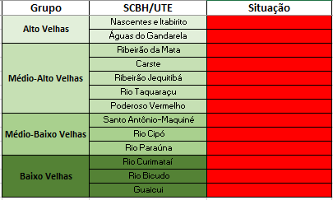
GOVERNANÇA TERRITORIAL
A microbacia possui Zoneamento Ambiental Produtivo (ZAP) aprovado(1)
Regiões
Baixo Velhas
Fonte
Subcomitês

Slide 18
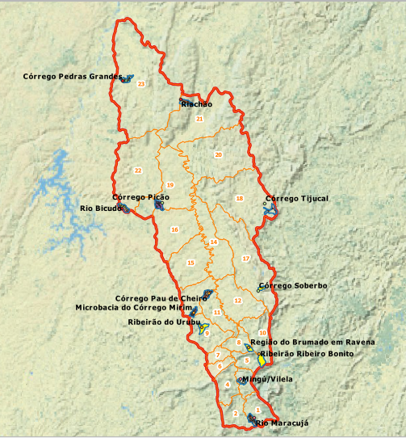
GOVERNANÇA TERRITORIAL
Pelo menos 70%, em termos de território, das propriedades da microbacia estão cadastradas no CAR
Regiões
Alto Velhas
Médio Alto Velhas
Médio Baixo Velhas
Baixo Velhas
Fonte
CAR, 2021
Resultado
SCBH Ribeirão da Mata – Ribeirão do Urubu
SCBH Rio Taquaraçu – Ribeirão Ribeiro Bonito
SCBH Guaicuí – Córrego Pedras Grandes
SCBH Santo Antônio Maquiné – Córrego Picão

Slide 19
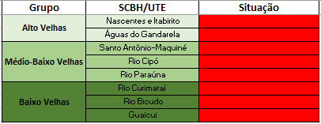
GOVERNANÇA TERRITORIAL
Existência de Políticas de pagamentos por serviços ambientais aprovada no âmbito municipal (lei ou decreto) aplicável à microbacia
Regiões
Alto Velhas
Baixo Velhas
Fonte
Leis ou decretos municipais

Slide 20
GOVERNANÇA TERRITORIAL
Composição de consórcio ou associação de usuários de água legalmente constituída na microbacia (1)
Regiões
Alto Velhas
Médio Baixo Velhas
Baixo Velhas
Fonte
Subcomitês

Slide 21
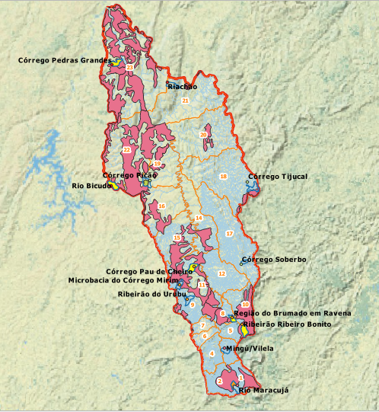
HIDROLÓGICO
Predominância de áreas contendo solos com elevada capacidade de infiltração e armazenamento de água (latossolos e nitossolos)
Regiões
Alto Velhas
Médio Alto Velhas
Médio Baixo Velhas
Baixo Velhas
Fonte
FEAM & UFV
Resultado
SCBH Poderoso Vermelho – Região do Brumado
SCBH Carste – Córrego Pau de Cheiro
SCBH Rio Taquaraçu– Ribeirão Ribeiro Bonito
SCBH Rio Bicudo – Nascentes do Rio Bicudo
SCBH Guaicuí – Córrego Pedras Grandes

Slide 22
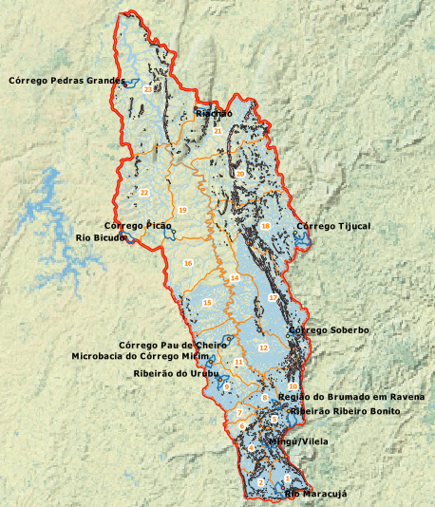
HIDROLÓGICO
Declividade média da microbacia de interesse igual ou superior a 20%
Regiões
Médio Alto Velhas
Médio Baixo Velhas
Baixo Velhas
Fonte
SEMAD & UFLA
Resultado
Nenhuma das microbacias

Slide 23
HIDROLÓGICO
Microbacia cuja vazão específica seja inferior à vazão específica média da UTE
Regiões
Alto Velhas
Baixo Velhas
Fonte
UFV & IGAM (2012)
Resultado

Slide 24
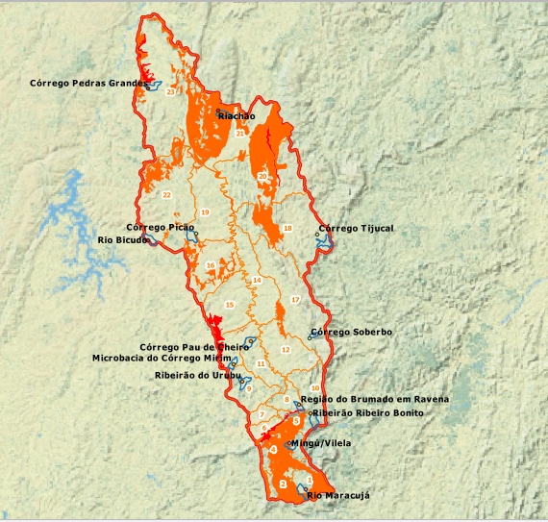
HIDROLÓGICO
Microbacia que tenha alta/muito alta predominância de erodibilidade dos solos (base EMBRAPA)
Regiões
Alto Velhas
Médio Alto Velhas
Médio Baixo Velhas
Baixo Velhas
Fonte
Embrapa, 2020
Resultado
SCBH Rio Curimataí – Córrego Riachão

Slide 25
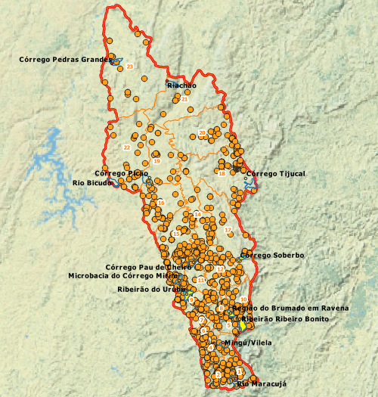
HIDROLÓGICO
Microbacia que não disponha de estruturas de regularização de vazão com outorga de direito de uso da água
Regiões
Alto Velhas
Médio Alto Velhas
Médio Baixo Velhas
Baixo Velhas
Fonte
Embrapa, 2020
Resultado
SCBH Ribeirão da Mata – Ribeirão do Urubu
SCBH Rio Taquaraçu – Ribeirão Ribeiro Bonito
SCBH Jequitibá – Córrego Mirim
SCBH Poderoso Vermelho

Slide 26
HIDROLÓGICO
Microbacia que tenha em seu território corpos hídricos classificados como de classe especial ou classe 1
Regiões
Médio Baixo Velhas
Fonte
IGAM
Resultado
SCBH Santo Antônio Maquiné – Córrego Picão
SCBH Rio Paraúna – Rio Paraúna
SCBH Rio Cipó – Córrego Soberbo

Slide 27
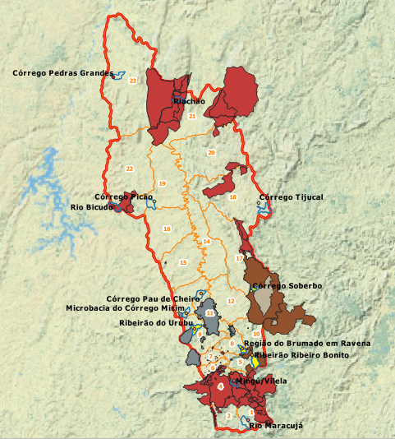
BIÓTICO
Presença de alguma unidade de conservação (UC) inserida total ou parcialmente na microbacia
Regiões
Médio Alto Velhas
Médio Baixo Velhas
Fonte
IEF/ICMBIO
Resultado
SCBH Ribeirão da Mata – Ribeirão do Urubu
SCBH Rio Taquaraçu – Ribeirão Ribeiro Bonito
SCBH Poderoso Vermelho – Região do Brumado
SCBH Rio Cipó – Rio Soberbo

Slide 28
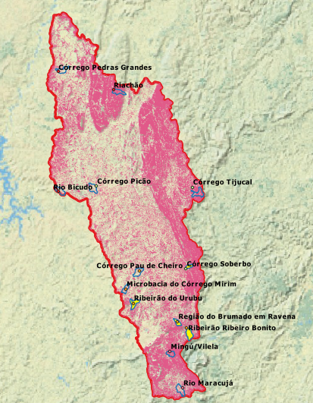
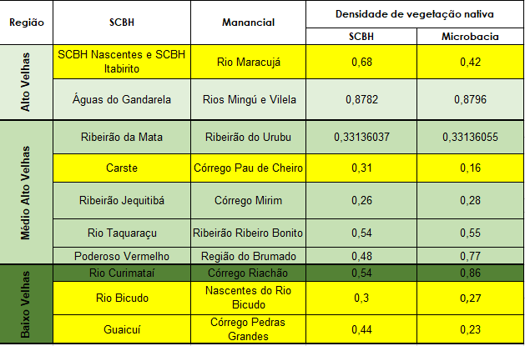
BIÓTICO
Densidade de cobertura vegetal nativa da microbacia é inferior à densidade de cobertura vegetal nativa da UTE
Regiões
Alto Velhas
Médio Alto Velhas
Baixo Velhas
Fonte
MapBiomas, 2020

Slide 29
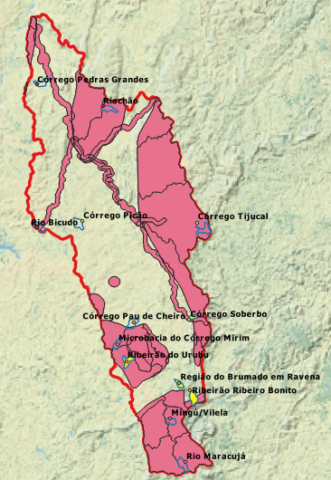
BIÓTICO
Inserção total ou parcialmente da microbacia em área considerada prioritária para conservação
Regiões
Todas
Fonte
SEMAD/UFLA
Resultado
SCBH Nascentes e Itabitiro – Rio Maracujá
SCBH Águas de Gandarela – Rios Mingú e Vilela
SCBH Ribeirão da Mata – Ribeirão do Urubu
SCBH Carste – Córrego Pau de Cheiro
SCBH Jequitibá – Córrego Mirim
SCBH Rio Taquaraçu – Ribeirão Ribeiro Bonito
SCBH Rio Cipó – Rio Soberbo
SCBH RIO Paraúna – Rio Paraúna
SCBH Rio Curimataí – Córrego Riachão
SCBH Rio Bicudo – Nascentes do Rio Bicudo
SCBH Guaicuí – Rio Pedras Grandes

Slide 30
BIÓTICO
Existência de curso d’água considerado como berçário de reprodução pesqueira na microbacia
Regiões
Médio Baixo Velhas
Fonte
cbhvelhas.org.br
Resultado
SCBH Rio Cipó – Rio Soberbo
SCBH RIO Paraúna – Rio Paraúna

Slide 31
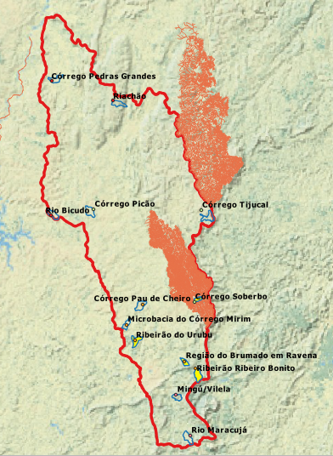
BIÓTICO
Presença de trechos de rios considerados como de preservação permanente na microbacia
Regiões
Alto Velhas
Médio Alto
Baixo Velhas
Fonte
IGAM
Resultado
Nenhum

Slide 32
BIÓTICO
Existência de viveiro florestal público operante no município(1)
Regiões
Alto Velhas
Baixo Velhas
Fonte
Subcomitês
Resultado

Slide 33
BIÓTICO
Município(s) inserido(s) na microbacia contém um número de espécies catalogadas superior à média do Estado
Regiões
Alto Velhas
Mpedio Baixo Velhas
Fonte
CRIA/IEF
Resultado
SCBH Nascentes e Itabitiro – Rio Maracujá
SCBH Águas de Gandarela – Rios Mingú e Vilela
SCBH Rio Cipó – Rio Soberbo
SCBH RIO Paraúna – Rio Paraúna
SCBH Santo Antônio Maquiné – Córrego Picão

Slide 34
DESEMPATE

Slide 35
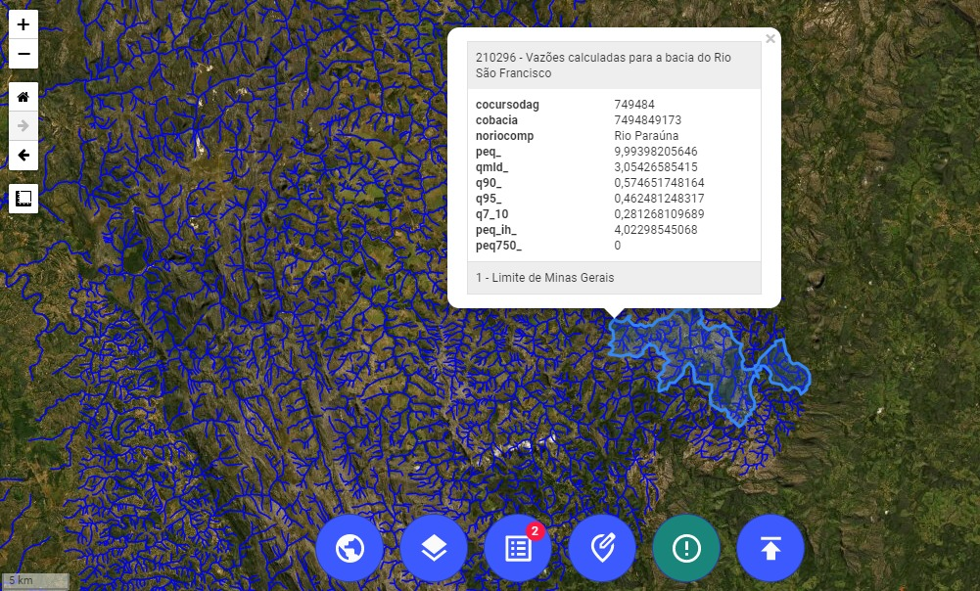
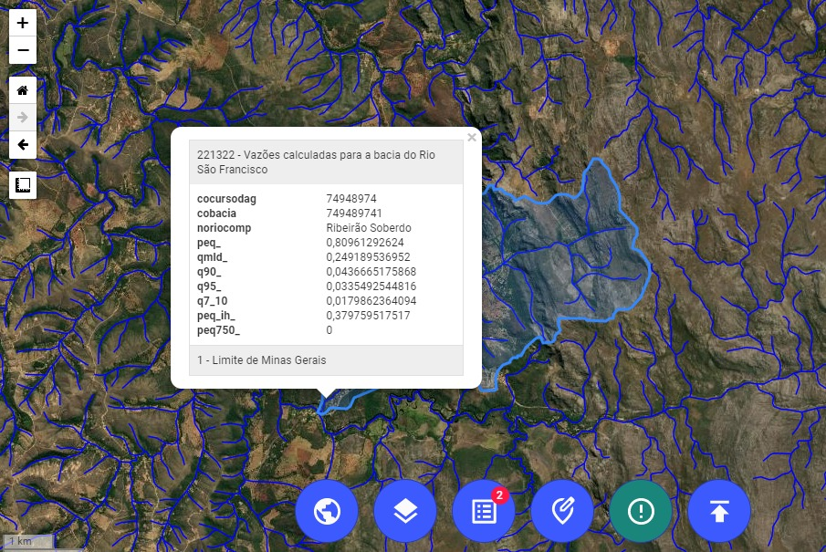
DESEMPATE
SCBH Paraúna x SCBH Cipó
Paraúna: Q7,10 = 0,28 l/s
30% Q7,10 = 0,084 l/s
Soberbo: Q 7,10 = 0,051 l/S
30% Q7,10 = 0,0153 l/s

Slide 36
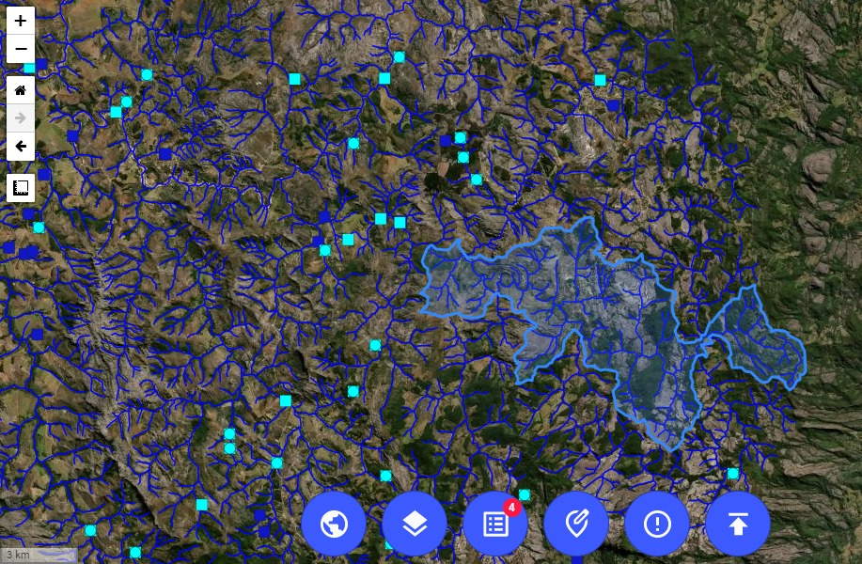
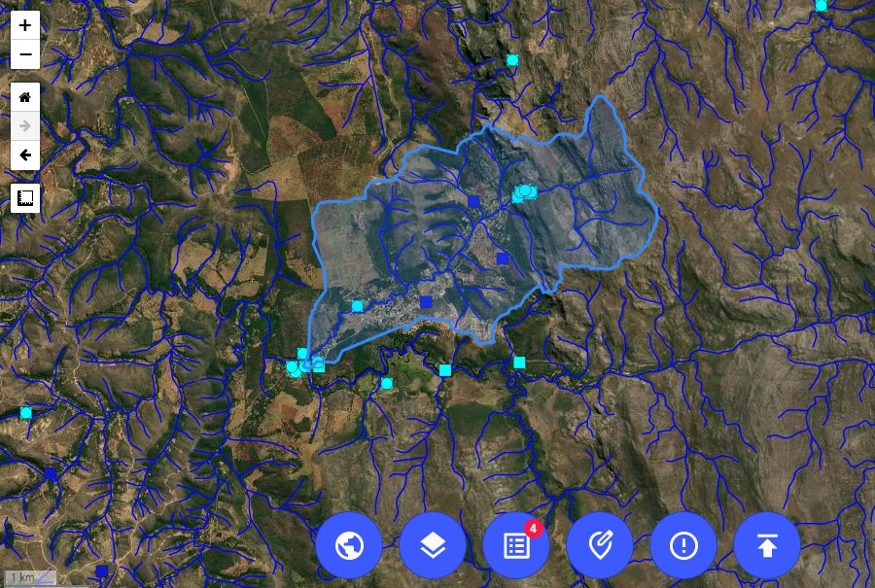
Desempate
SCBH Paraúna x SCBH Cipó
Paraúna: sem outorgas
Soberbo: 8 outorgas – 6,06 l/s
Vencedor: Soberbo (menor Q7,10 e tem vazão outorgada, enquanto o Parauna não tem)

